Slide 2
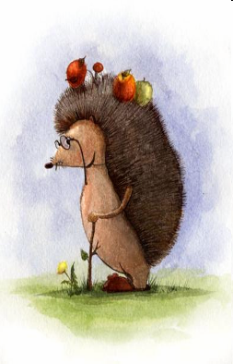
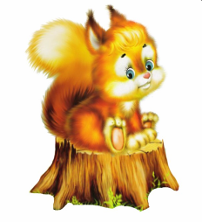
Три яблока из сада Ёжик притащил. Самое румяное Белке подарил. С радостью подарок получила белка. Сосчитайте яблоки У ежа в тарелке!
Карандаш один у Гриши,
Карандаш один у Миши.
Сколько же карандашей у
обоих малышей?

Slide 3
Учимся писать цифру
Два похожа на гусёнка
С длинной шеей,
Шеей тонкой.

Slide 4
Задания весёлого львёнка

Slide 5
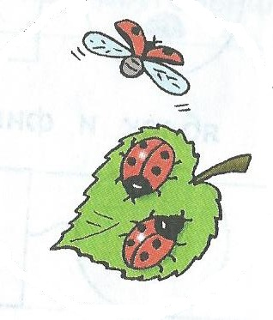
Найди равенство, соответствующее картинке.
Правильно!
2 + 1 = 3
3 – 2 = 1
3 – 1 = 2

Slide 6
Каким по счёту справа налево расположен красный кружок?
Правильно!
4
2
3

Slide 7
Выбери равенство, соответствующее рисунку.
Правильно!
4 – 1 = 3
4 – 2 = 2
2 + 2 = 4

Slide 8
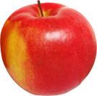
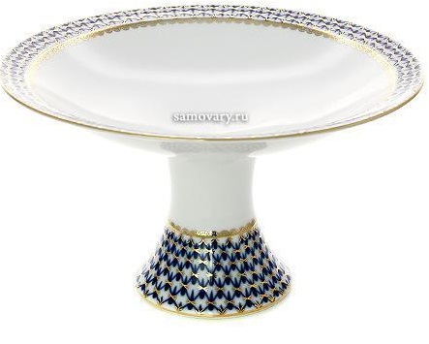
Какое неравенство соответствует картинке?
Правильно!
4 > 5
3 < 5
4 < 5

Slide 9
Какое число пропущено?
Правильно!
6
8
10
7
?
9

Slide 10
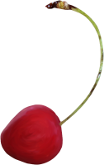
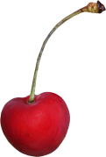
Что изменилось? Выбери равенство.
Правильно!
5 – 2 = 3
3 + 2 = 5
5 – 3 =2
Было
Стало

Slide 11
Какое число нужно вставить в окошечко данного равенства?
Правильно!
6
3
5
- 1 = 4

Slide 12
Выбери равенство, соответствующее рисунку.
Правильно!
6 – 2 = 4
4 + 2 = 6
3 + 2 = 5

Slide 13
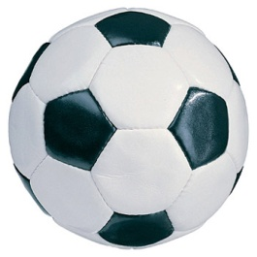

Slide 14
Увеличьте:
5 на 1
2 на 3
4 на 1
Когда увеличиваем- прибавляем, становится больше

Slide 15
Уменьшите:
5 на 2
8 на 1
6 на 2
Когда уменьшаем- вычитаем, становиться меньше.

Slide 16
ЗАДАЧА УВЕЛИЧЕНИЕ УМЕНЬШЕНИЕ
.

Slide 17
ТЕМА: ЗАДАЧИ НА УВЕЛИЧЕНИЕ И УМЕНЬШЕНИЕ ЧИСЛА НА НЕСКОЛЬКО ЕДИНИЦ
.

Slide 18
А сейчас мы отдохнем, Физминутку проведем. Сколько листиков зеленых, столько сделаем наклонов.

Slide 19
Сколько точек в этом круге, столько раз поднимем руки.

Slide 20
Сколько маленьких жуков, столько сделаем хлопков.

Slide 21
Сколько вишенок у нас, столько мы подпрыгнем раз.

Slide 22
УСЛОВИЕ
ВОПРОС
РЕШЕНИЕ
ОТВЕТ

Slide 23
Задача 1, с. 96

Slide 24
Стало - на 2 меньше
Задача 2.
Условие
Было -
Решение
5 – 2 =
3 (к.)
Ответ: 3 карандаша.

Slide 25
1 в. - Задача 3 (1)
2 в. - Задача 3 (2)
Проверяем!

Slide 26
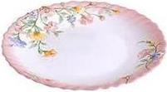
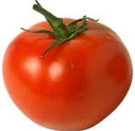
1 в.
4 + 1 = 5 (п.)
Ответ: 5 помидоров.

Slide 27
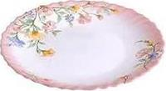
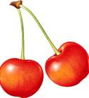
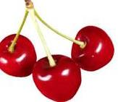
2 в.
7 – 1 = 6 (в.)
Ответ: 6 вишен.

Slide 28
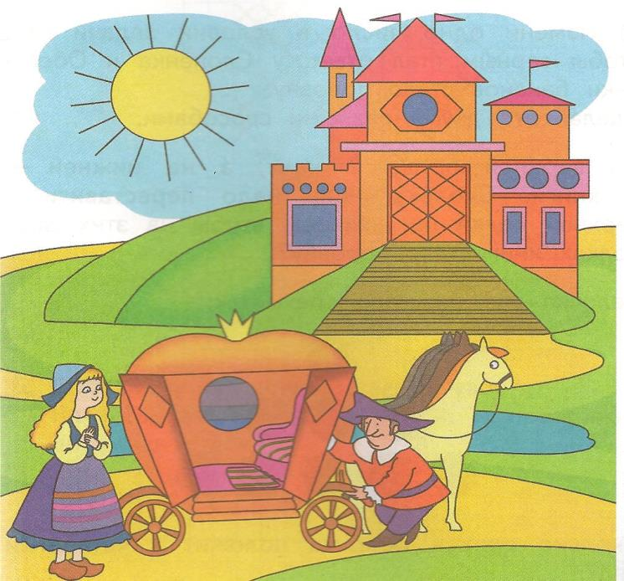
Назовите геометрические фигуры

Slide 29
Молодцы !

Slide 30
Источники:
Фон презентации:
http://www.novizor.com/sites/default/files/det_albm_12.jpg
Лев:
http://kira-scrap.ru/KATALOG/MULTY_NASCHI/3/0_12508f_bf2173c6_M.png
Медвежата:
http://sweefts.ru/wp-content/uploads/2013/02/%D0%BA%D0%B0%D0%BA-%D0%BD%D0%B0%D1%83%D1%87%D0%B8%D1%82%D1%8C-%D1%81%D1%87%D0%B8%D1%82%D0%B0%D1%82%D1%8C-%D1%80%D0%B5%D0%B1%D0%B5%D0%BD%D0%BA%D0%B0.jpg
Ваза:
http://www.tenti.ru/virtualimgs/27592.jpg
Яблоко:
http://annadesing.ucoz.ru/publ/kliparty/vitaminnyj_klipart_jagody_i_frukty_na_prozrachnom_fone/2-1-0-1758
Лист:
http://by-anna.ucoz.ru/publ/rastenija/listja_i_vetochki/129
Вишни:
http://by-anna.ucoz.ru/publ/rastenija/jagody_ovoshhi_frukty/216
Карандаш:
http://img-fotki.yandex.ru/get/6829/16969765.23d/0_9120a_d5b1065a_M.png

